Slide 1
AttI costitutivI DI SOCIETA’ - TASSAZIONE

Slide 2

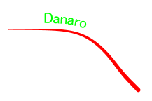














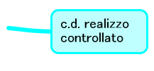





Slide 3





Slide 4
Atto costitutivo con conferimento DI danaro
Imposta di registro
Imposta di bollo
Diritti camerali
Diritto annuale
Euro 200
Euro 156
Euro 90
Euro 120

Slide 5






















Slide 6
Atto costitutivo con conferimento DI AZIENDA NON COMPRENSIVA DI IMMOBILI
Imposta di registro
Imposta di bollo
Diritti di segreteria
Bolli C.C.I.A.A.
Diritto annuale d’iscrizione
Euro 200
Euro 156
Euro 90+30
Euro 65
Euro 120

Slide 7
Atto costitutivo con conferimento DI AZIENDA COMPRENSIVA DI IMMOBILI
Imposta di registro
Imposta ipotecaria
Imposta catastale
Imposta di bollo
Tassa ipotecaria
Diritti di segreteria
Bolli C.C.I.A.A.
Diritto annuale d’iscrizione
Euro 200
Euro 200
Euro 200
Euro 300
Euro 90
Euro 90+30
Euro 65
Euro 120

Slide 8












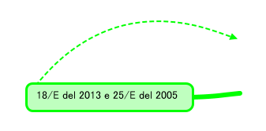



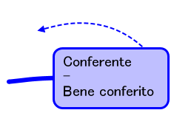












Slide 9
Atto costitutivo con conferimento DI IMMOBILI – ART.50 d.p.r. 131/1986
Le parti dichiarano che il valore di quanto conferito è pari ad euro <></./<*FISCO: SCORPORO>/>
Il presente atto è soggetto all'imposta di registro in misura proporzionale con aliquota del <>%, ai sensi dell'art. 4, lettera a), n. 1), della tariffa, parte prima, allegata al d.P.R. 26 aprile 1986, n. 131, nonché alle imposte ipotecarie e catastali in misura fissa pari ad euro 50,00 cadauna.
La base imponibile, ai soli fini dell’imposta di registro, è costituita dal valore di quanto conferito al netto delle spese e degli oneri inerenti alla costituzione della società, calcolati forfetariamente nella misura del 2% del valore dichiarato fino ad euro 103.291,38 e dell'1% per la parte eccedente.

Slide 10
Atto costitutivo con conferimento DI IMMOBILI
Imposta di registro
Imposta ipotecaria
Imposta catastale
Imposta di bollo
Tassa ipotecaria
Diritti di segreteria
Diritto annuale d’iscrizione
Proporzionale/fissa
Fissa/proporzionale
Fissa/proporzionale
Euro 300
Euro 90
Euro 90
Euro 120

Slide 11











Slide 12
Atto costitutivo con conferimento DI QUOTE DI PARTECIPAZIONE
Imposta di registro
Imposta di bollo
Diritti di segreteria
Bolli C.C.I.A.A.
Diritto annuale d’iscrizione
Euro 200
Euro 156
Euro 90+90
Euro 65
Euro 120

Slide 13






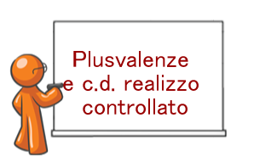





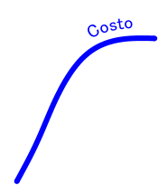

















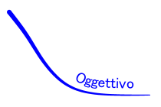



Slide 14


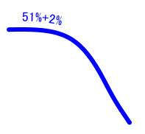
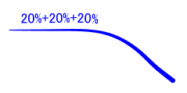
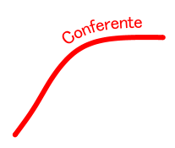



































Slide 15




























Slide 16
GRAZIE PER L’ATTENZIONE

